Slide 1
COVID-19 EN CHILE
CIFRAS Y TENDENCIAS
AL SÁBADO 11 Diciembre 2021

Slide 2
PACIENTES EN UCI

Slide 3
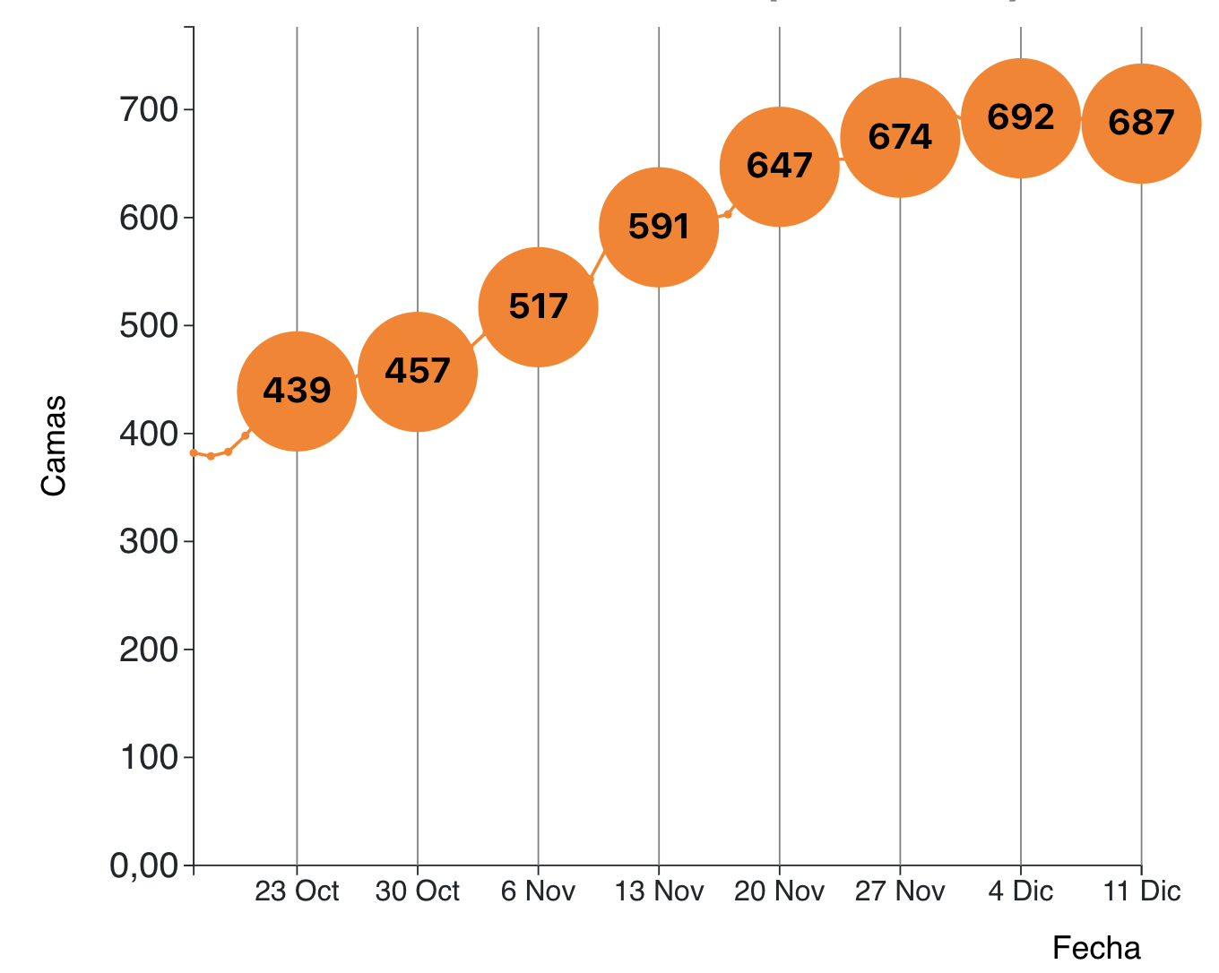
Pacientes COVID-19 en UCI reportados en Chile

Slide 4
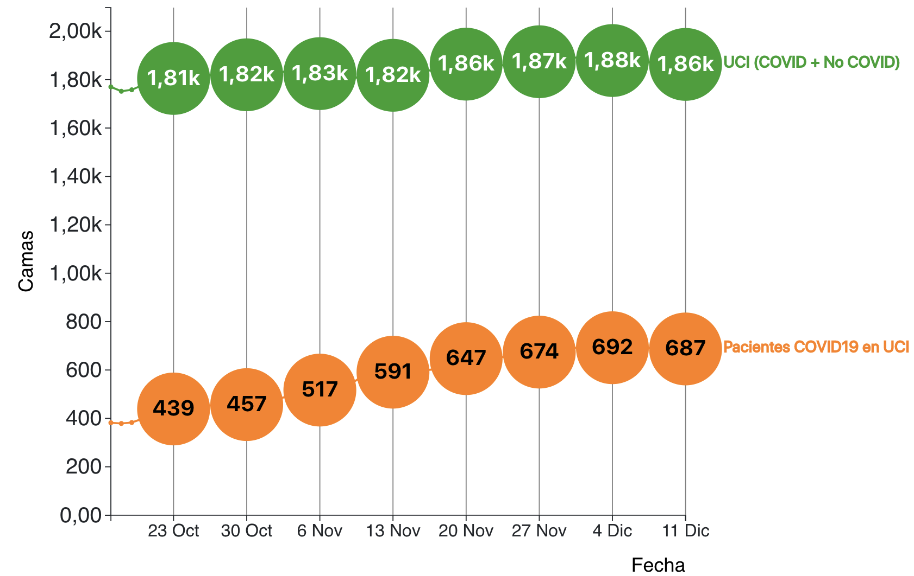
Pacientes COVID-19 y no COVID19 en UCI reportados en Chile

Slide 5
FALLECIDOS SEMANALES

Slide 6
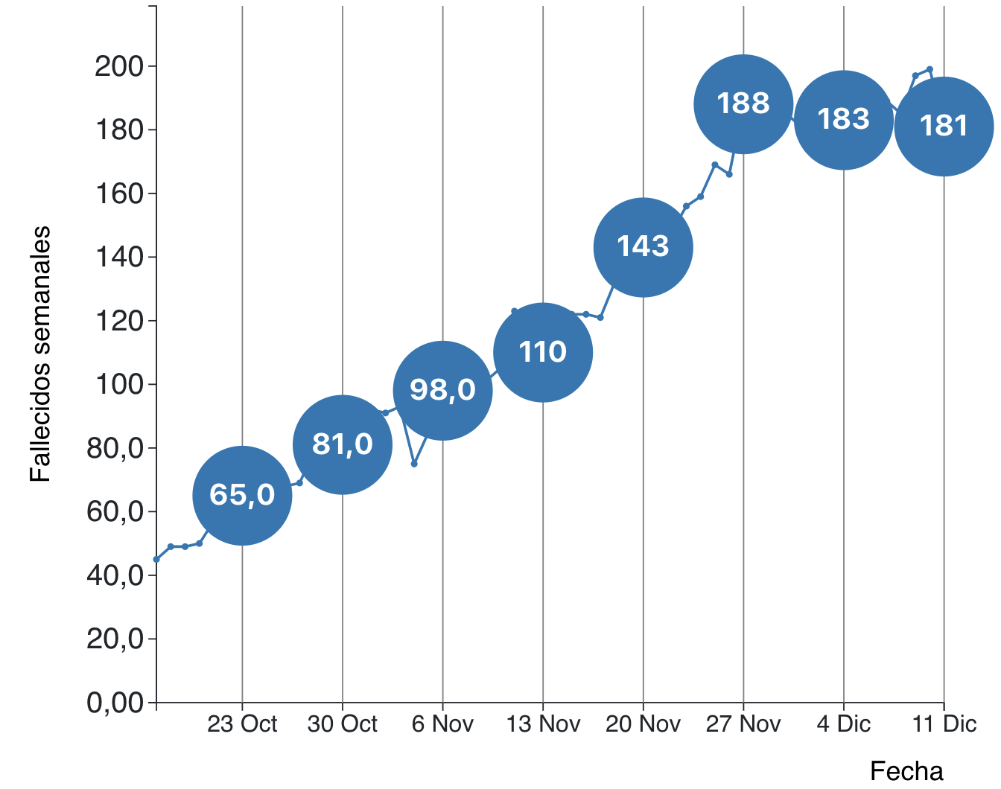
Fallecidos semanales con PCR+ reportados en Chile
Notes:
OMS: reducción de fallecidmidos confirmados y probables por 3 semanas

Slide 7
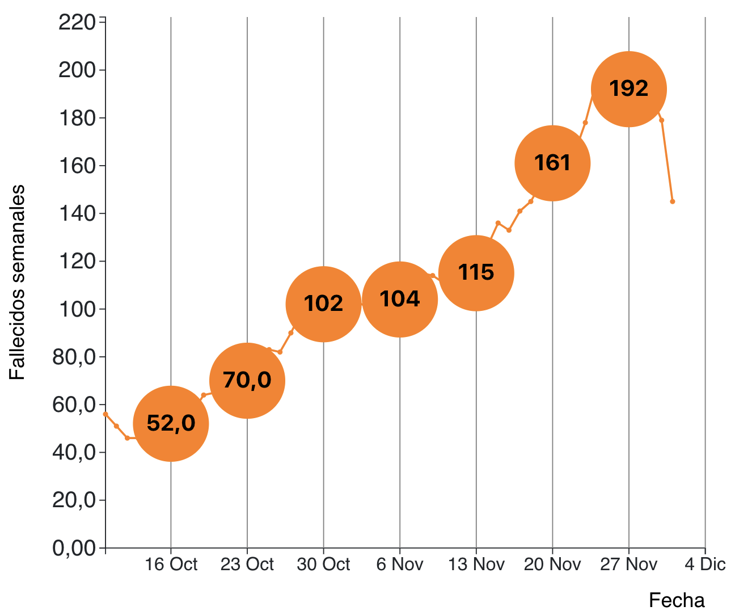
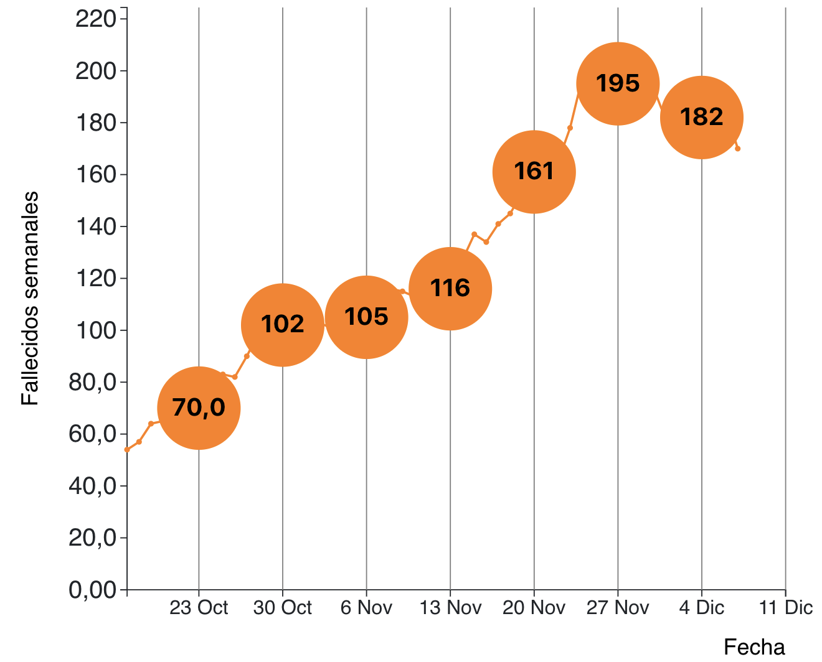
Fallecidos semanales reportados por DEIS
POR FECHA DE FALLECIMIENTO con COVID19 CONFIRMADO como causa de muerte
DATOS REPORTADOS EL SABADO 4 DICIEMBRE
DATOS REPORTADOS EL SABADO 11 DICIEMBRE
Fuente: Departamento de Estadística e Información en Salud (DEIS), Ministerio de Salud
Notes:
OMS: reducción de fallecidmidos confirmados y probables por 3 semanas

Slide 8
CASOS & TESTS

Slide 9
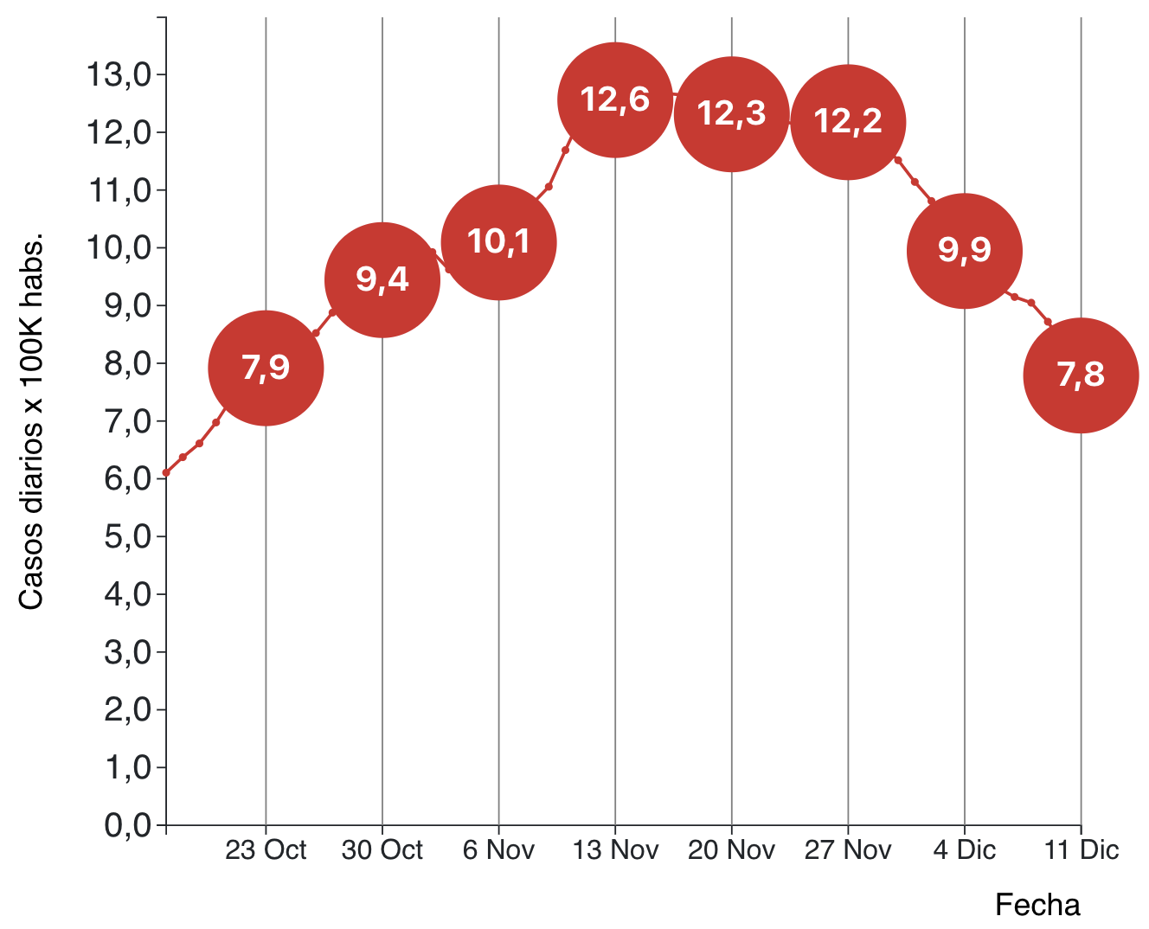
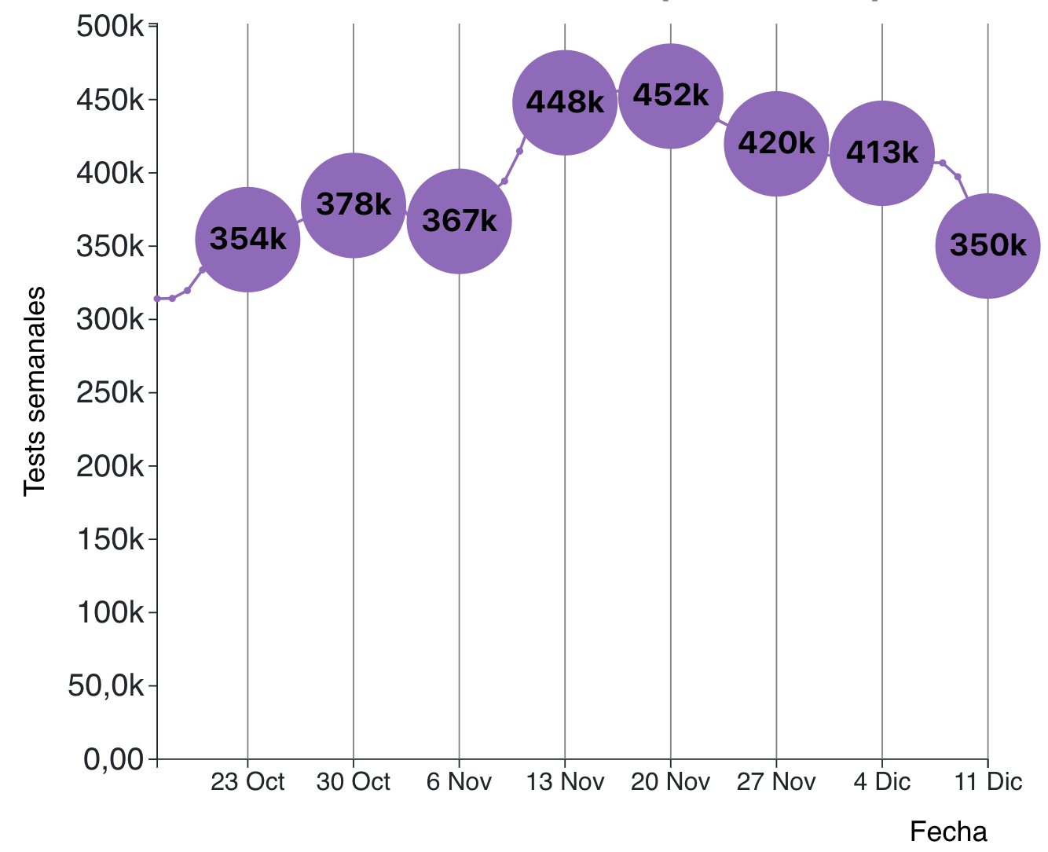
INCIDENCIA
Promedio casos confirmados diarios
x 100 mil habitantes
TESTS PCR SEMANALES
Notes:
OMS Baja sostenida (reducer a la mitad en 3 semanas”
UK: Bajo 14 para abrir escuelas
Bajo 1,4 para abrir el resto

Slide 10
POSITIVIDAD

Slide 11
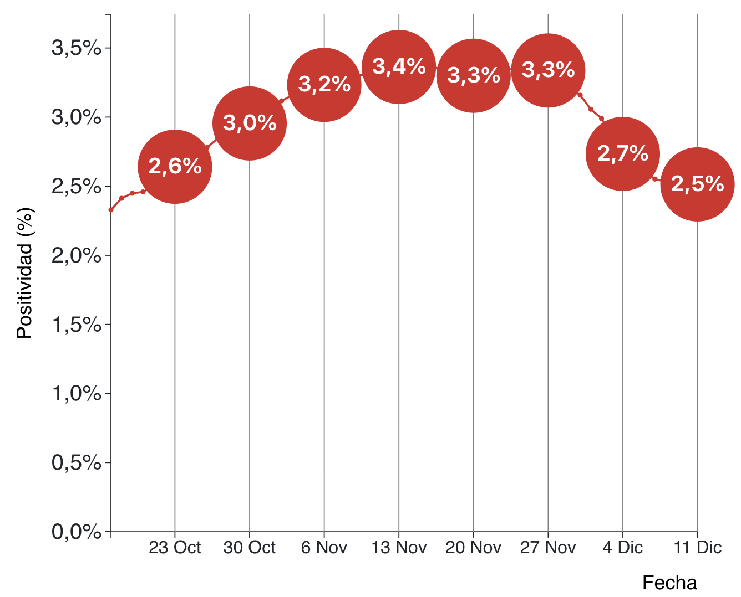
POSITIVIDAD SEMANAL EN CHILE (TEST PCR)
Notes:
OMS: Menor a 5% en últimas 2 semanas

Slide 12
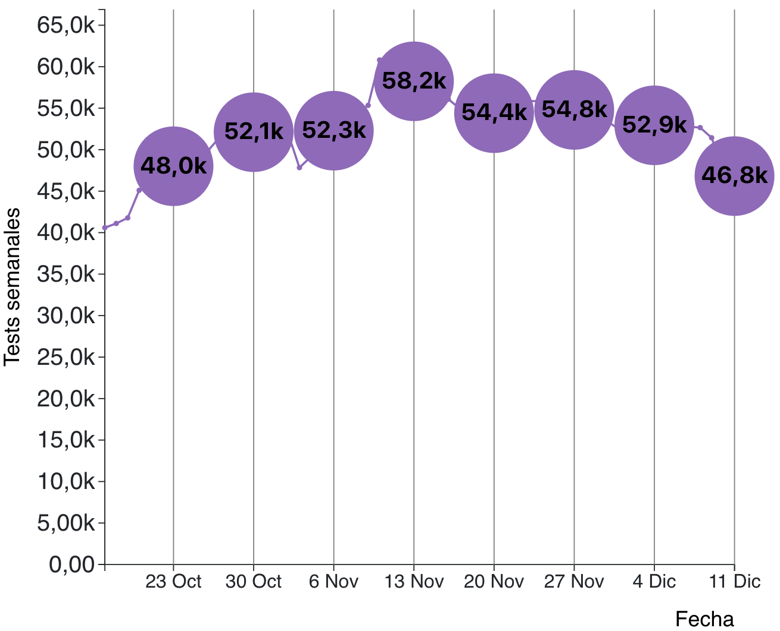
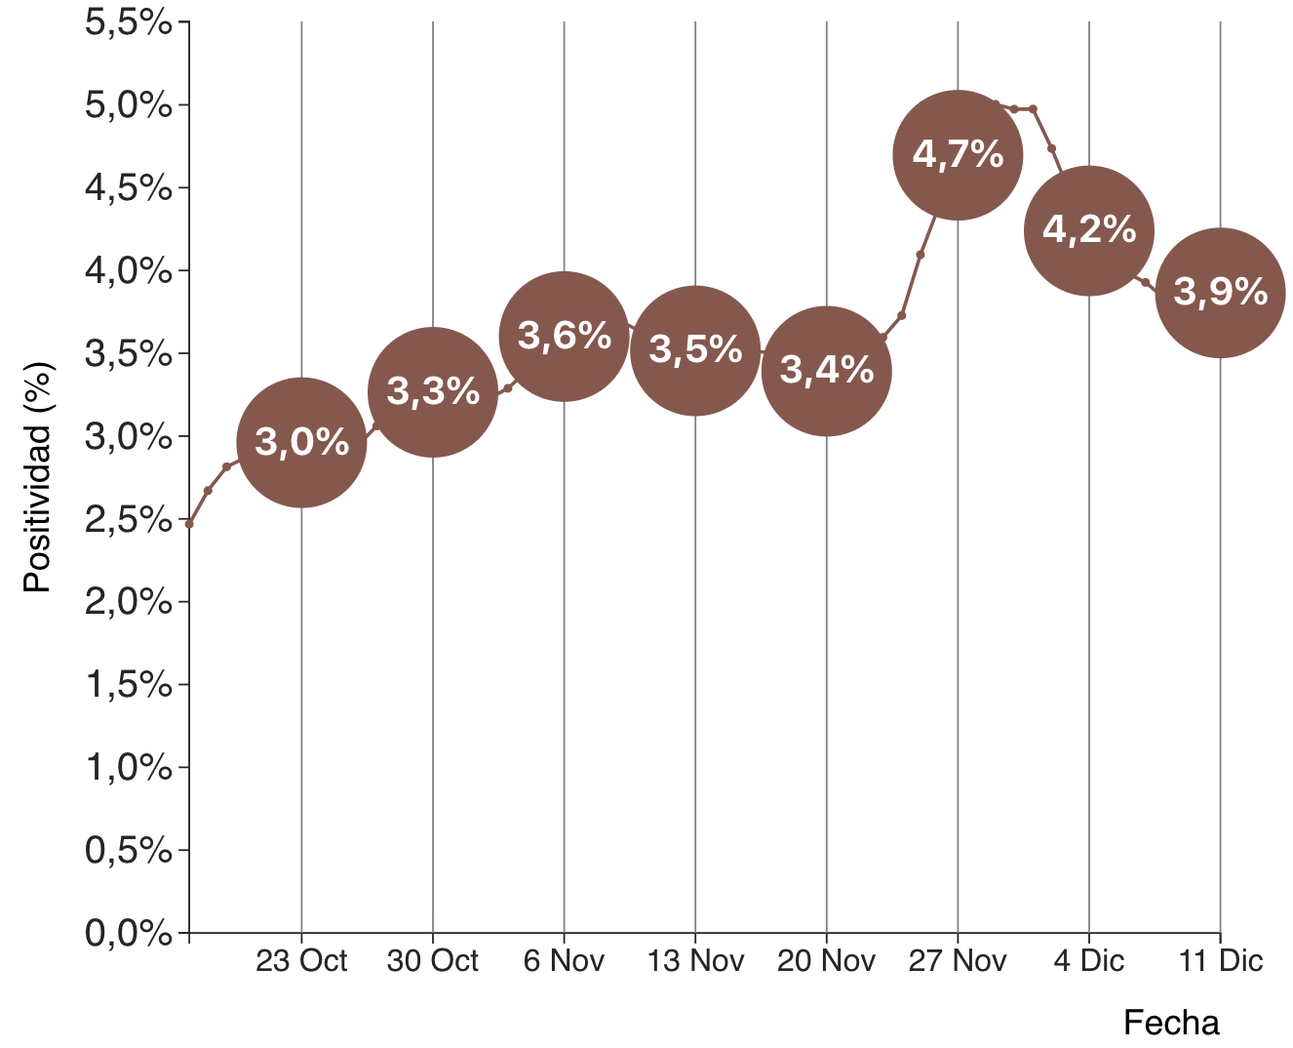
TESTS DE ANTÍGENO
TESTS SEMANALES
POSITIVIDAD SEMANAL
Notes:
OMS: Menor a 5% en últimas 2 semanas

Slide 13
SITUACIÓN REGIONAL

Slide 14
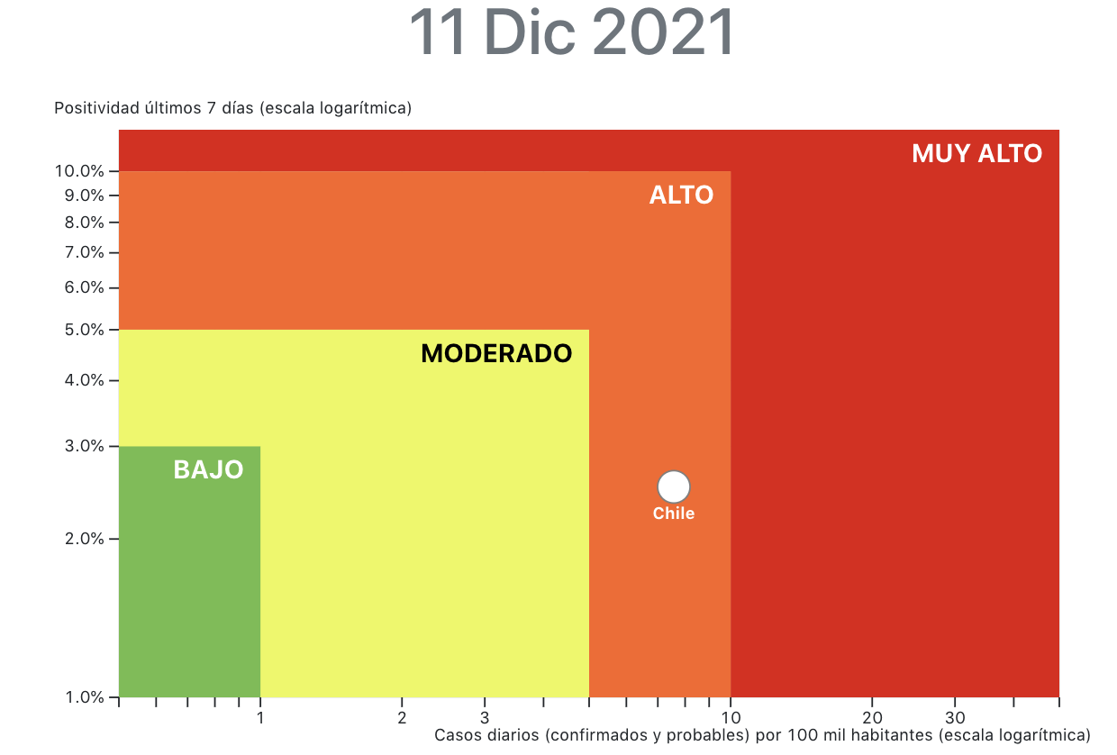
NIVEL DE CONTAGIO
Según umbrales definidos por ICOVID Chile

Slide 15
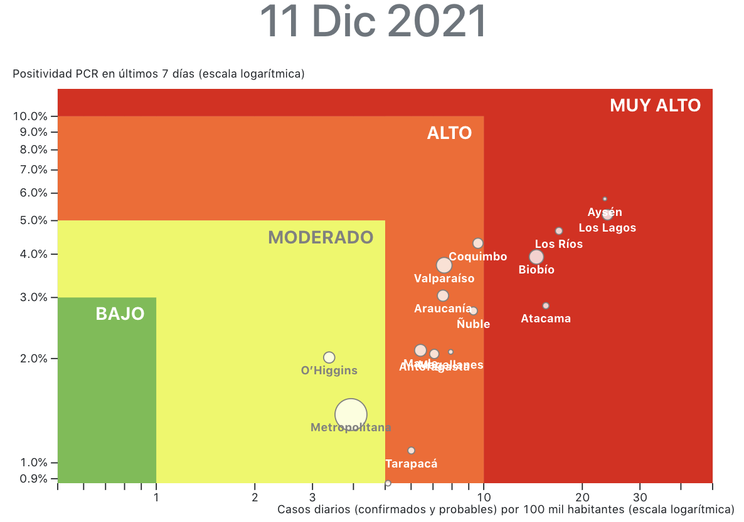
NIVEL DE CONTAGIO
Según umbrales definidos por ICOVID Chile

Slide 16
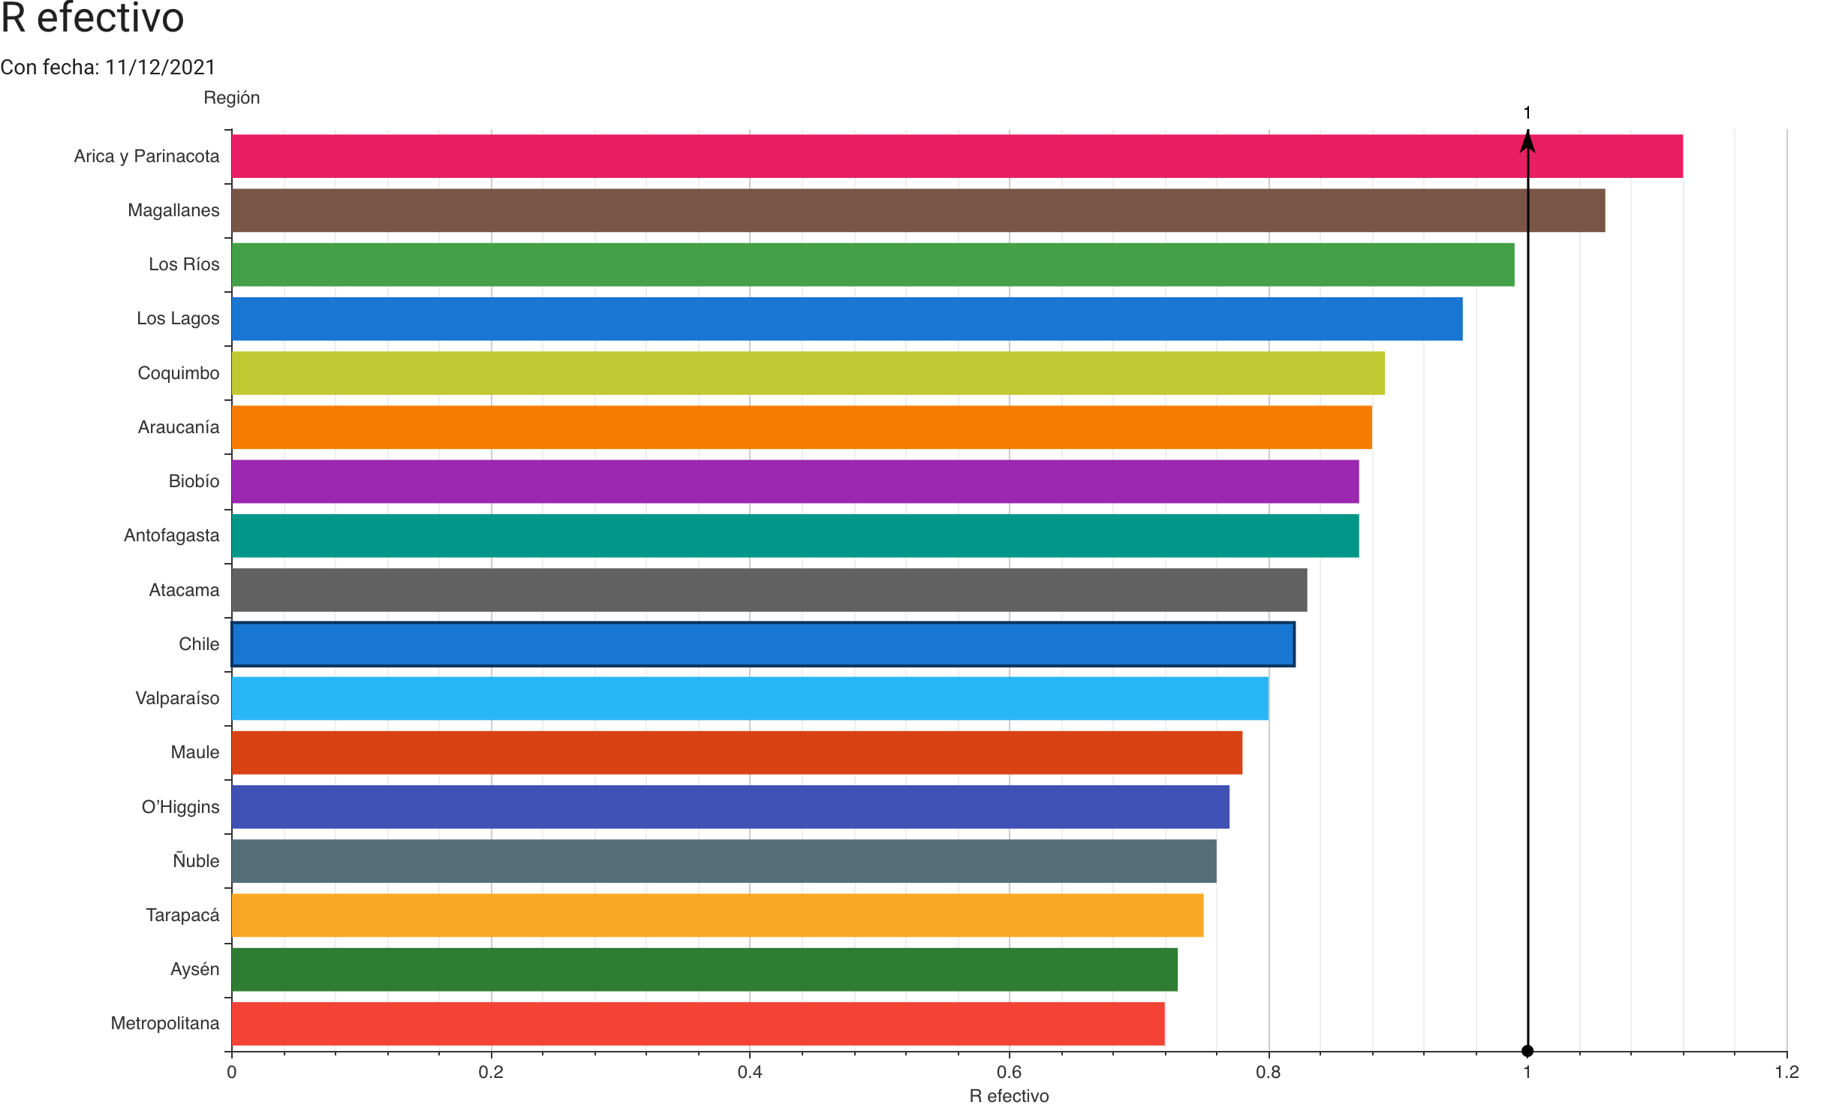
Número reproductivo efectivo (o R efectivo)
Corresponde al número promedio de personas infectadas por una persona infecciosa.
Fuente: Centro de Modelamiento Matemático, http://covid-19vis.cmm.uchile.cl/race

Slide 17
RESUMEN SEMANAL
Hospitalizaciones en UCI
ALTO y ESTABLE
Fallecidos semanales
ALTO y ESTABLE
NIVEL DE CONTAGIOS
BAJANDO

Slide 18
VACUNACIÓN

Slide 19
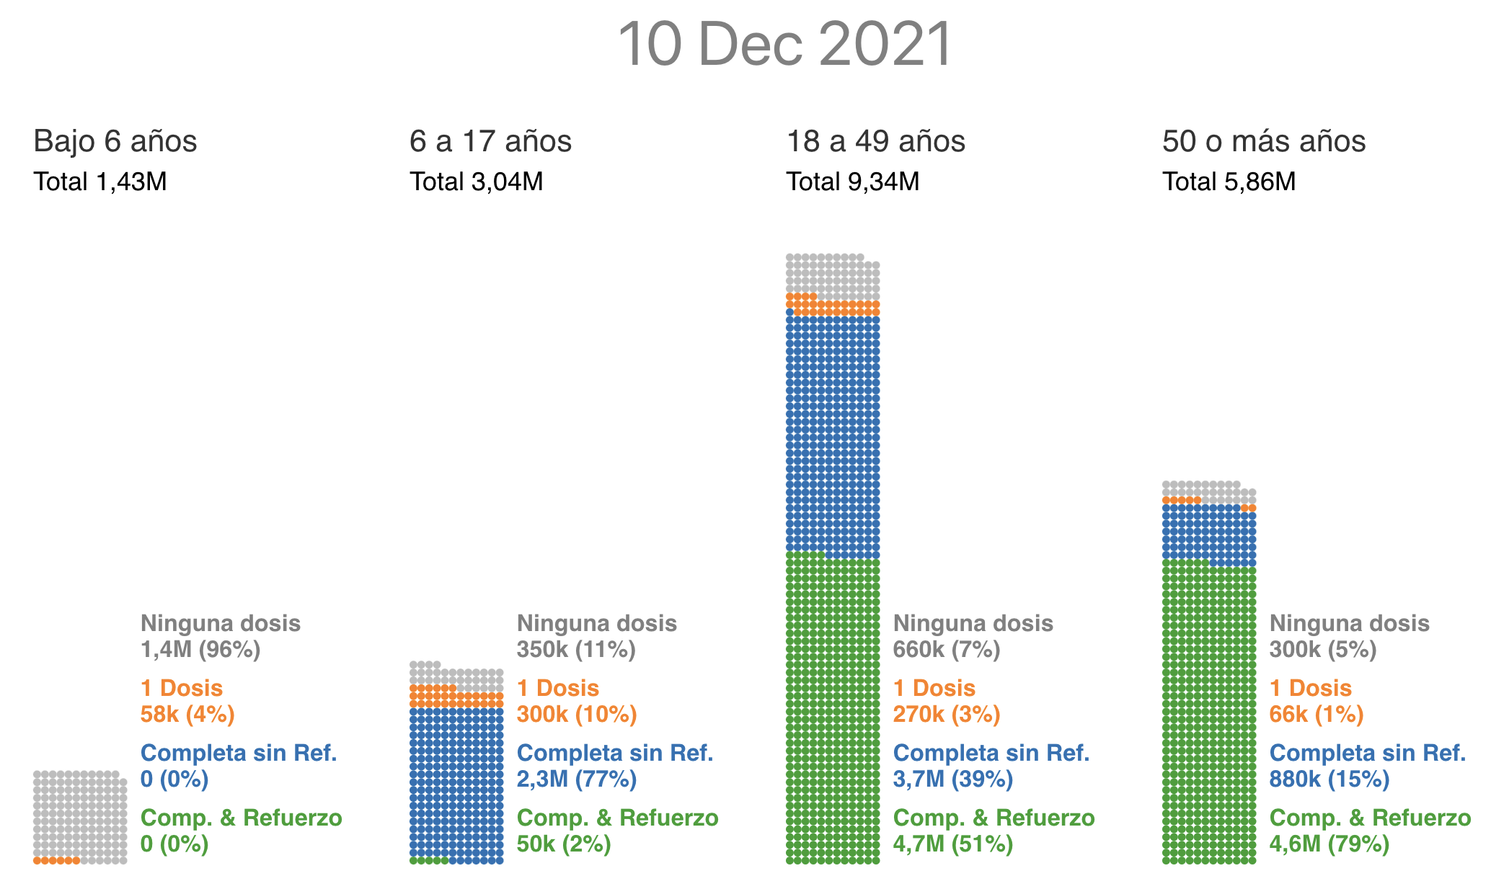
Cobertura de Vacunación COVID-19 en Chile al 3 de DICIEMBRE de 2021
Fuente: Repositorio de Datos COVID19, Ministerio de Ciencia

Slide 20
PANORAMA MUNDIAL

Slide 21
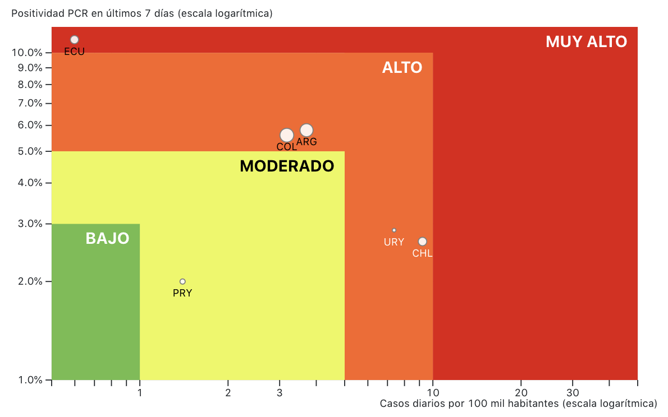
SUDAMÉRICA
Para fecha con datos de positividad e incidencia disponibles en Our World in Data en últimos 7 días
Fuente de datos: Our World in Data

Slide 22
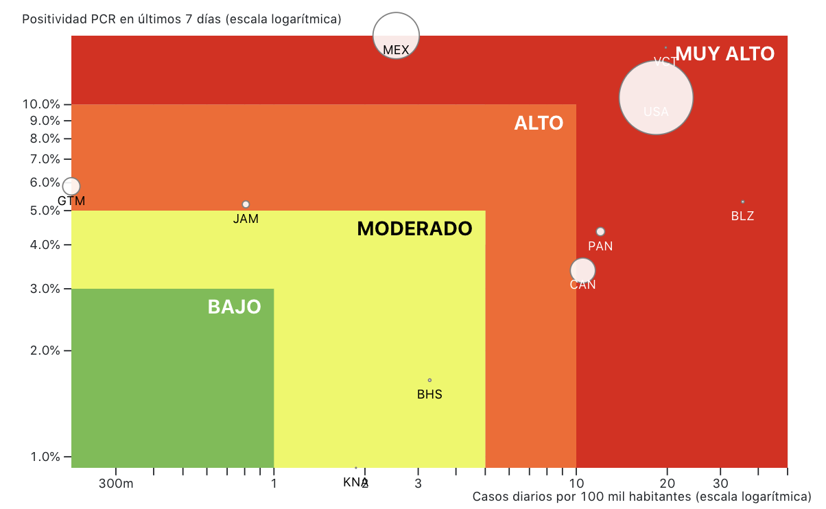
NORTEAMÉRICA
Para fecha con datos de positividad e incidencia disponibles en Our World in Data en últimos 7 días
Fuente de datos: Our World in Data

Slide 23
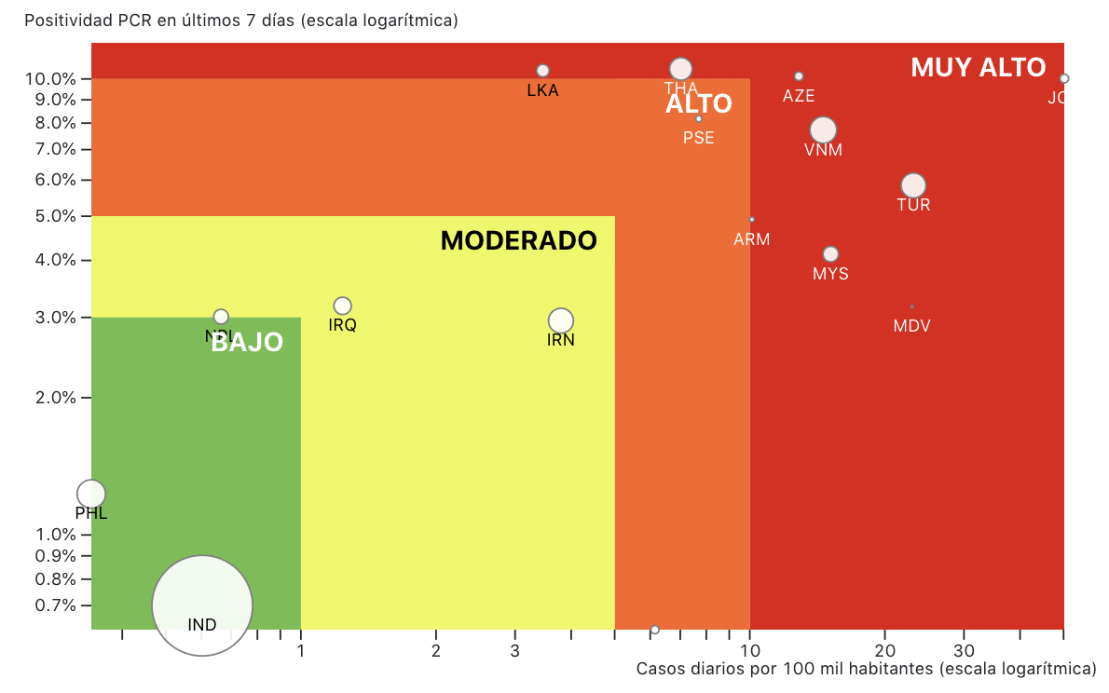
ASIA
Para fecha con datos de positividad e incidencia disponibles en Our World in Data en últimos 7 días
Fuente de datos: Our World in Data

Slide 24
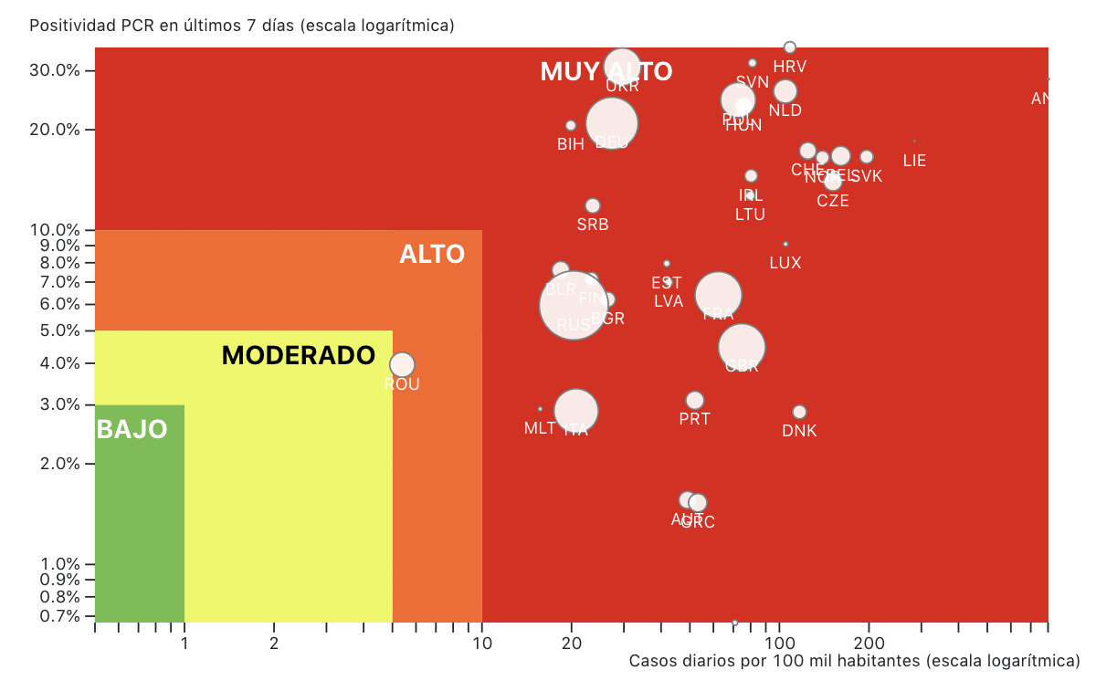
EUROPA
Para fecha con datos de positividad e incidencia disponibles en Our World in Data en últimos 7 días
Fuente de datos: Our World in Data

Slide 25
GRACIAS

